Slide 1



Профессии в детском саду
ЖЕМЧУЖИНА

Slide 2
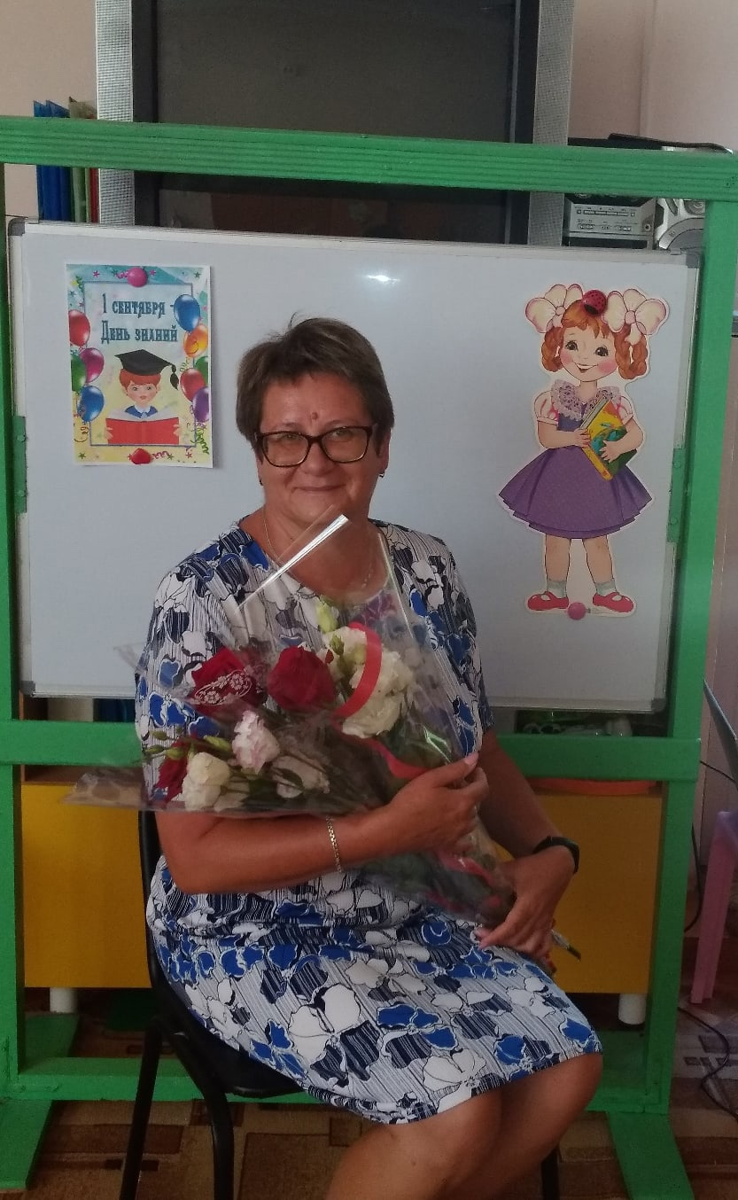
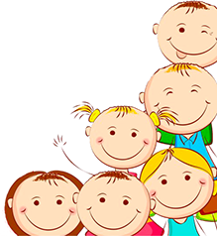

Заведующая
У заведующей заботы
Всех других важней забот.
Как приходит на работу,
Так пошел круговорот:
Заболела в группе няня,
Нужно кем-то заменить,
А энергии не станет -
В Горэнерго позвонить.
Подобрать специалистов,
Чтоб учебный год начать.
Пригласить в детсад артистов,
Детям сказку показать.
Записать детишек новых,
Педагогов похвалить,
И, конечно же, обновы
Для детсада закупить.

Slide 3
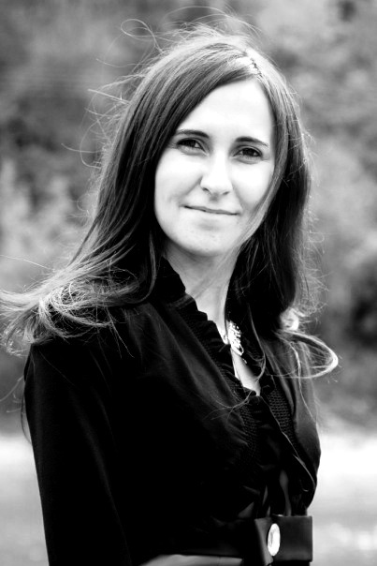

Методист
Чтоб деток верно воспитать,
Необходимо много знать.
Знать нужно психологию
И знать физиологию.
Быть докой а педагогике,
Риторике и логике.
Но главное, чтоб методистом быть,
Детишек надобно любить.

Slide 4
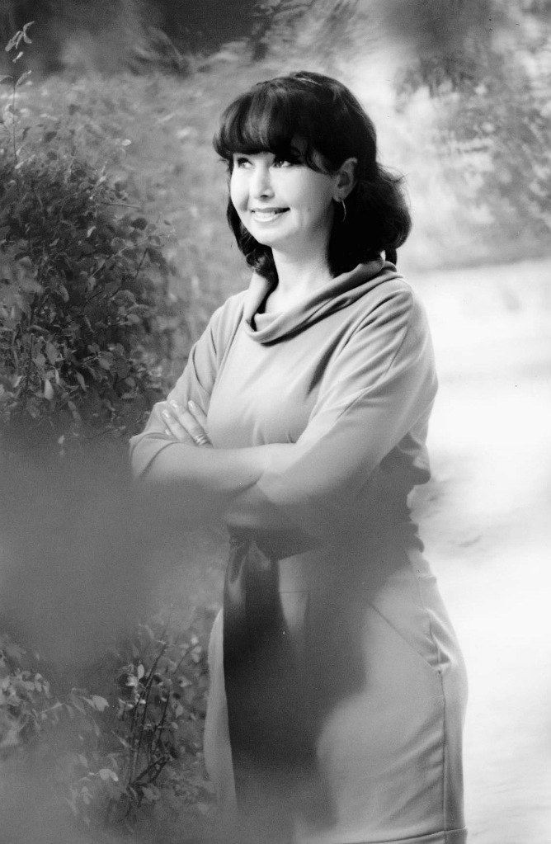

Завхоз
Двери, лампочки, ковры,
И песок для детворы,
Занавески и игрушки,
Одеяла и подушки,
Мебель в садик наш привёз
Замечательный завхоз!

Slide 5
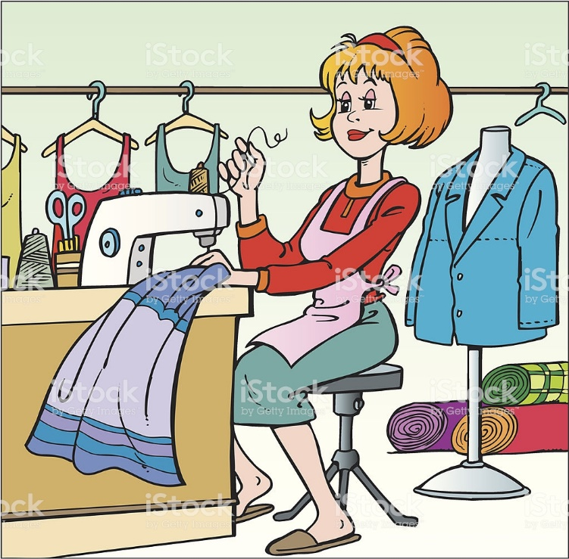
Кастелянша
Кто артистов одевает,
им костюмы
примеряет,
Шьет халаты,
зашивает?
Это наша
кастелянша,
Её лучше не найти
Вам спасибо ото всех,
За костюмы,
за успех.

Slide 6


Slide 7
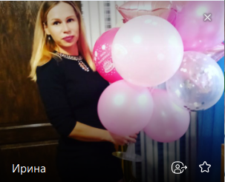
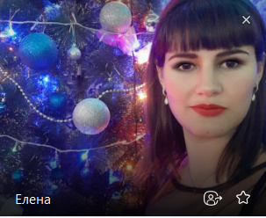

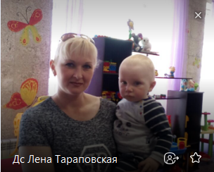
Повар
Приготовит она суп
Малышам из разных групп,
Ловко вылепит котлеты
И нарежет винегреты.

Slide 8
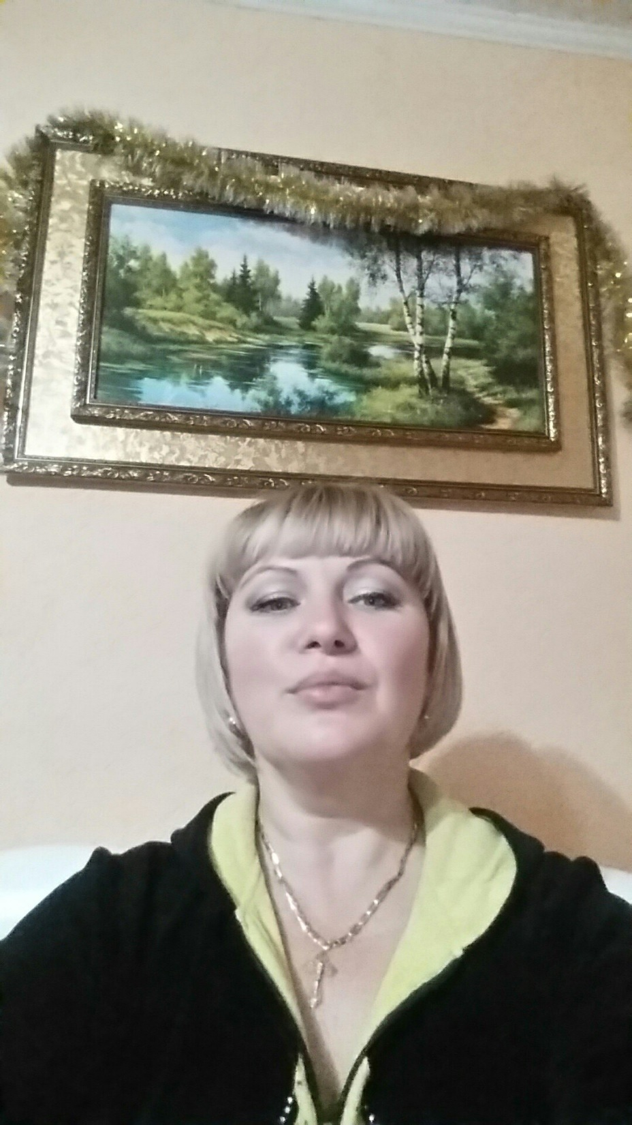
Врач
(медсестра)
Она может ставить банки,
Мазать ссадины и ранки.
Она лаской, добрым словом
Помогает стать здоровым!

Slide 9


Slide 10
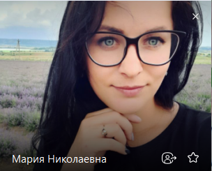
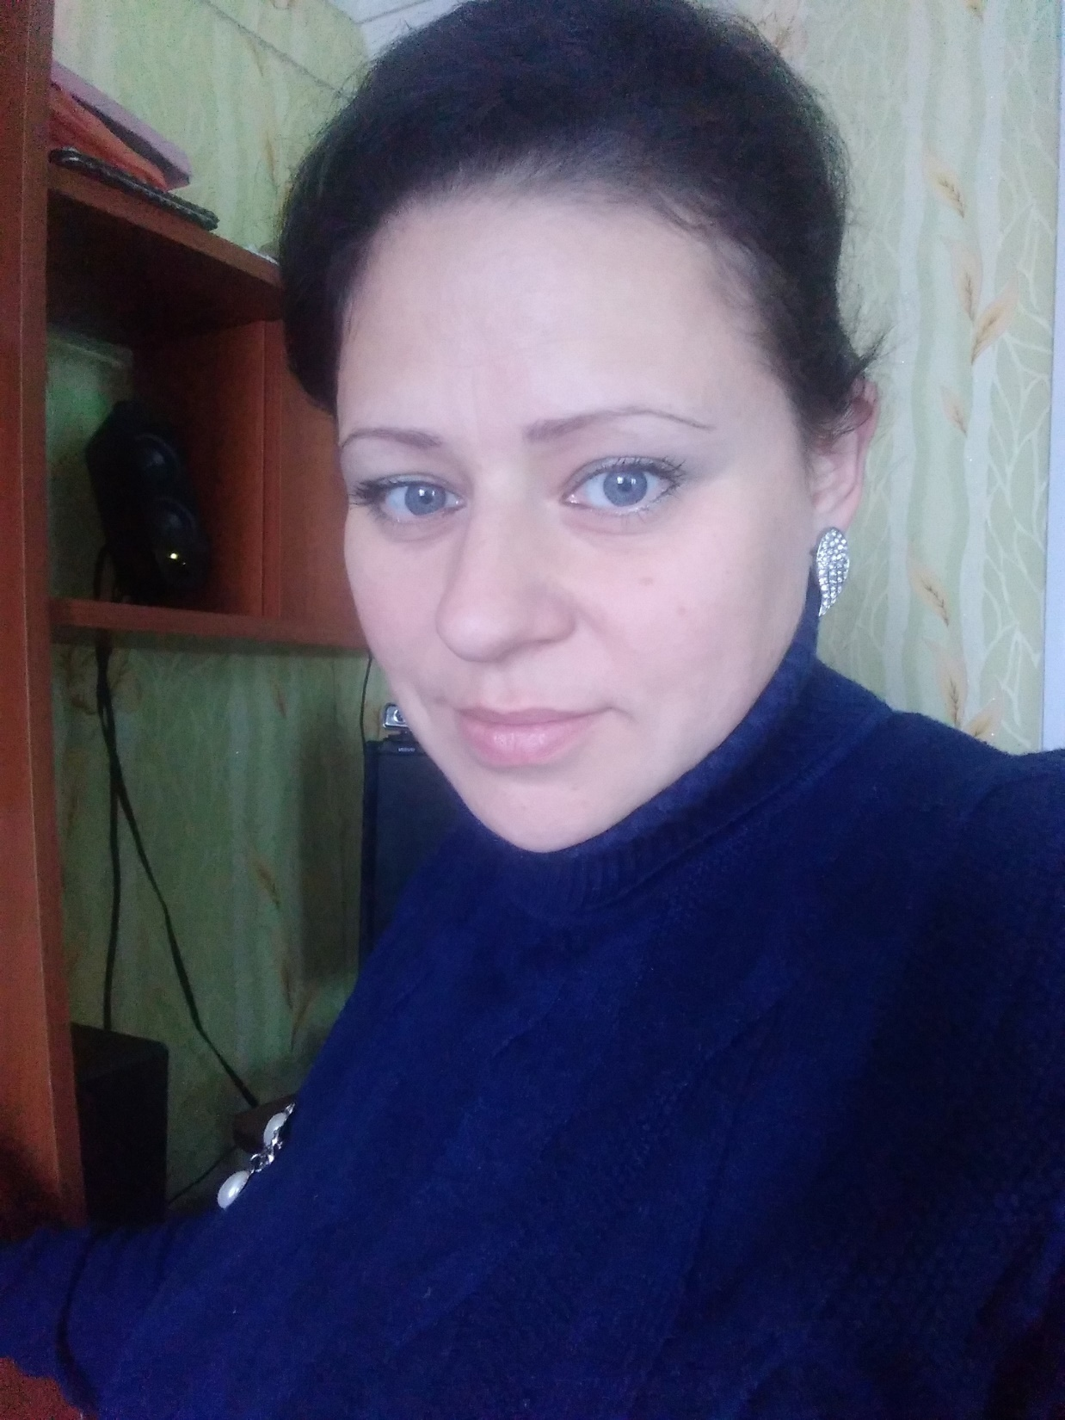
Воспитатель
В детский сад приходят дети, чтобы дружными расти,
Чтобы знали всё на свете, и на свете всё смогли.
Кто же детям здесь поможет рисовать, лепить, играть?
Кто покормит и уложит на кроватке тихо спать?
С кем для мам подарки клеим, дружно встанем в хоровод?
Кто заменит детям маму, пока мама не придёт?

Slide 11
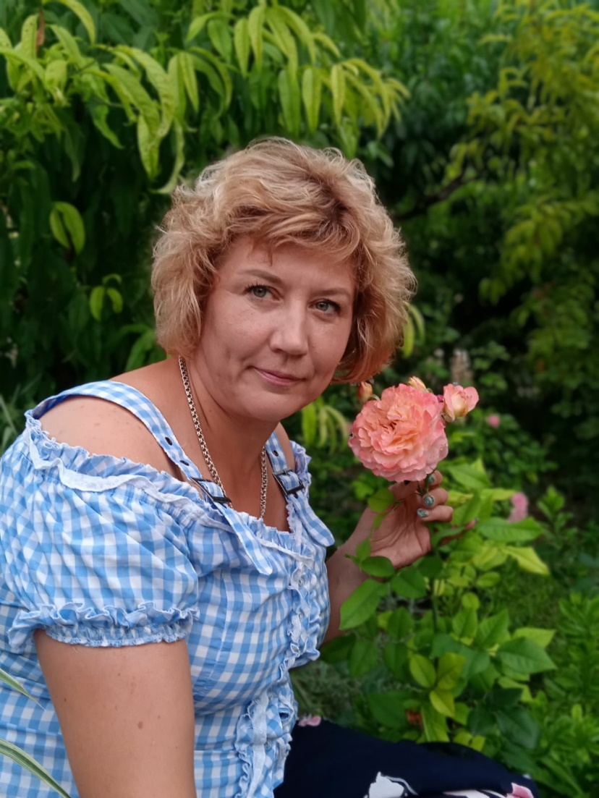
Помощник
Воспитателя
В детском
садике обед,
Но ведь мамы
рядом нет,
Кто ж на стол
там накрывает?
И за нами
убирает?

Slide 12
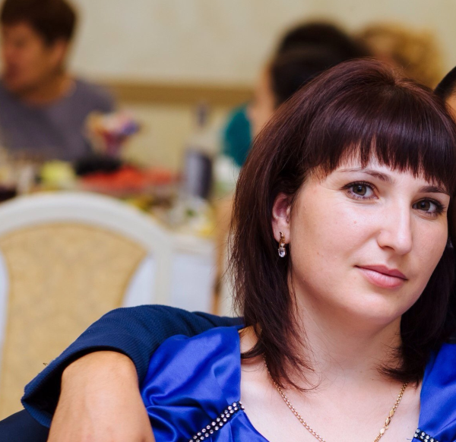
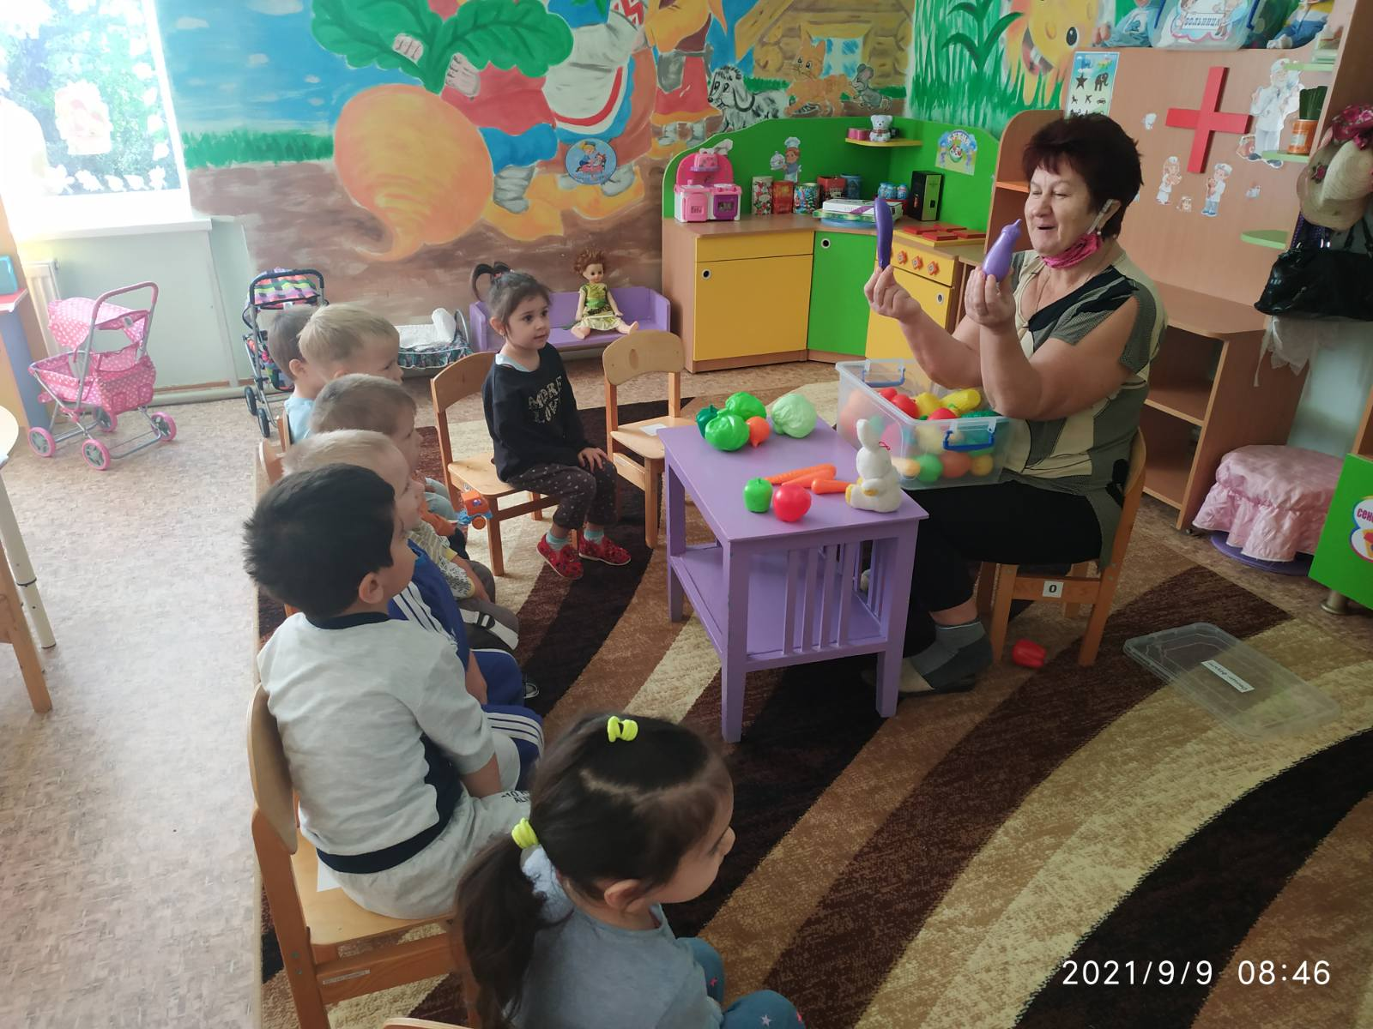

Slide 13

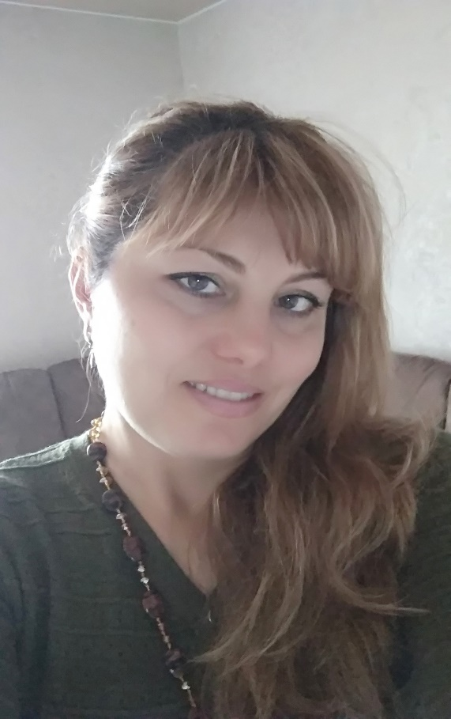
Музыкальный руководитель
Кто играет на
гармошке
Кроме
Гены-крокодила?
Пианино,
бубен, ложки,
Даже флейта
ей под силу!

Slide 14
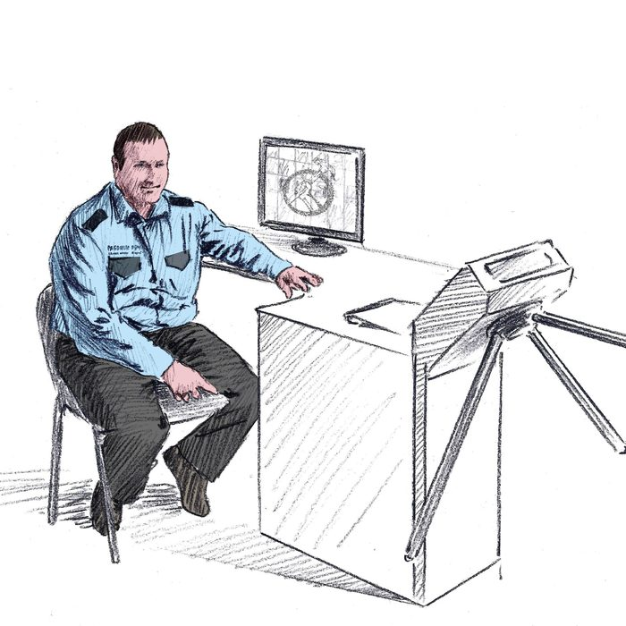

Slide 15

Спасибо
за внимание!

